Slide 1
Konsep Pemetaan Ekstra Terstris

Slide 2
PERKEMBANGAN GPS
Pemetaan Terestris
Peta adalah gambaran pada lembar kertas dengan keadaan permukaan bumi yang lebih kecil. Keadaan permukaan bumi yang digambarkan meliputi unsur-unsur alam dan unsur buatan manusia. Unsur alam misalnya : sungai, gunung, danau, dan lain-lainnya, sedangkan unsur buatan manusia misalnya : bangunan, jalan, saluran irigasi dan batas pemilikan tanah.
Untuk mendapatkan gambaran permukaan bumi tersebut, diperlukan pengukuran-pengukuran geodesi pada dan diantara titik-titik di muka bumi. Besaran-besaran yang diukur meliputi: arah, sudut, jarak serta ketinggian. Data-data tersebut diperoleh dari pengukuran-pengukuran di lapangan yang disebut pemetaan terrestris. Setelah data-data ukuran diolah dan untuk setiap titik dihitung sisinya, kemudian diplot pada kertas gambar dengan proses kartografi.

Slide 3
SURVEI EKSTRA TERESTRIS / GPS-GNSS
Pada survei penentuan posisi secara ekstra-terestris, penentuan posisi titik-titik dilakukan dengan melakukan pengamatan atau pengukuran terhadap benda-benda langit atau obyek di angkasa, seperti bintang, bulan, dan quarsar, maupun juga benda-benda atau obyek buatan manusia yaitu berupa satelit. Contoh penggunaan pengukuran ekstra-terestris : Pengamatan GPS Geodetic/GNSS
Global Positioning System : system radio navigasi & penentuan posisi menggunakan satelit dl segala cuaca yg memberikan posisi & kecep. 3 dimensi yg teliti & informasi tentang waktu.

Slide 4
Sistem Koordinat didefinisikan dg menspesifikasi 3 parameter, yaitu ;
1. Lokasi titik nol dari system koordinat,
2. Orientasi dari sumbu2 koordinat,
3. Besaran ( kartesian, curvilinear ) yg digunakan untuk mendefinisikan posisi suatu titik dalam system koordinat tsb.
Metode penentuan posisi secara terestris dilakukan berdasarkan pengukuran dan pengamatan yang semuanya

Slide 5
Penentuan posisi dengan GNSS (Global Navigation Satellite System) adalah penetuan posisi dimuka bumi dengan menggunakan wahana satelit dengan mengukur jarak antara satelitdengan receiver dimuka bumi.
GNSS sekarang ini terdiri dari 4 Satelit :
a. NAVSTAR GPS (NAVigation Satelite Timing and Ranging Global Positioning System), satelit Navigasi untuk penentuan posisi milik Amerika Serikat (USA).
b. Glonass (Global’naya Navigatsionnaya Sputnikovaya Sistema), satelit untuk penentuan posisi di muka bumi dibuat dan dimiliki oleh Rusia.
c. Galileo, satelit untuk penentuan posisi yang dibuat oleh Eropa.
d. Compass, satelit untuk penentuan posisi yang dibuat oleh China.

Slide 6
GPS
GPS adalah sistem radio navigasi dan penentuan posisi menggunakan satelit. Nama formalnya adalah NAVSTAR GPS (Navigation Satellite Timing and Ranging Global Positioning System). Sistem ini didesain untuk memberikan posisi 3 dimensi dan kecepatan serta informasi mengenai waktu, secara kontinyu tanpa bergantung pada waktu dan cuaca di seluruh dunia secara simultan. GPS dimiliki dan dikelola oleh Amerika Serikat. Arsitektur sistem GPS disetujui oleh US DoD pada tahun 1973. Satelit GPS pertama diluncurkan pada tahun 1978, dan secara resmi GPS dinyatakan operasional pada tahun 1994. Pada saat ini, GPS telah dipergunakan orang di seluruh dunia, termasuk di Indonesia. Terutama untuk aplikasi-aplikasi yang menuntut informasi tentang posisi.

Slide 7
Glonass adalah system satelit untuk penentuan posisi yang dibangun oleh Rusia sejak tahun 2010. Rusia melakukan serangkaian percobaan, hingga beroperasi secara penuh untuk kepentingan komersial pada tahun 2013. Satelit yang ada sekarang ini sebanyak 29 satelit yang beroperasi pada orbitnya.

Slide 8
Galileo dimulai pengembangannya pada tahun 2003 oleh uni Eropa. Beroperasi secara penuh pada tahun 2013 dengan jumlah satelit 27 Satelit yang sedang beroperasi pada orbitnya. Publik menerima jarak akurat sampai 1 meter, versi komersil di enskripsi sampai 1 cm. Total baru beroperasi 22 satelit tahun 2018, total 30 satelit navigasi Galileo sampai tahun 2020.

Slide 9
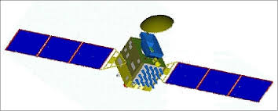
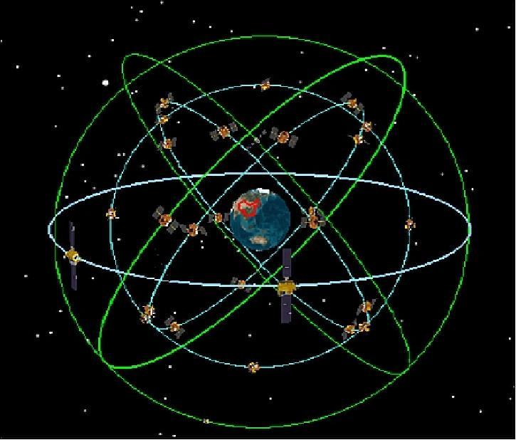
Compass adalah satelit penetuan posisi yang dibuat oleh China sejak tahun 2000 dimulai dengan pembuatan 3 satelit, kemudian akan berkembang menjadi 35 satelit yang terdiri atas 5 satelit GEO, 3 satelis IGSO dan 17 satelit MEO

Slide 10
Sistem navigasi lain tetapi belum digunakan secara umum
IRNSS milik India, hanya meliputi di India dan laut India
QZSS, hanya meliputi Jepang , Papua dan sebagian Australia. Beroperasi penuh tahun 2013

Slide 13
